Slide 1

«Система управления задачами (Task Tracker)»
Выполнили студенты группы 15.27Д-ПИ03/25б
Герман Виктория
Миронович Анна
Малышева Дарья

Slide 2

Создать консольное приложение
Task Tracker
Реализация объектной модели классов
Реализация полиморфизма
Реализация жизненного цикла задачи
Реализация пользовательского интерфейса
Цель и задачи
2

Slide 3
Предметная область
3

Slide 4
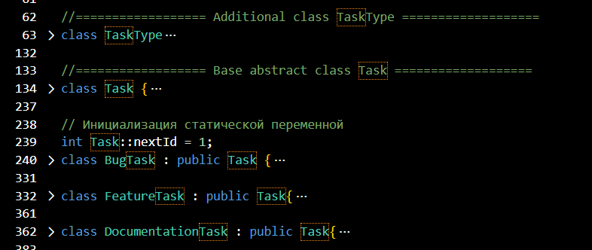
Реализация объектной модели классов
Реализованы:
Базовый абстрактный класс Task
Производный класс BugTask (Баг)
Производный класс FeatureTask (Фича)
Производный класс DocumentationTask (Документация)
Абстрактный класс Task
BugTask (Баг)
FeatureTask (Фича)
DocumentationTask (Документация)
4

Slide 5
Полиморфизм
class Task {…
virtual string getTaskType() const = 0;
virtual string getDetailedInfo() const = 0;
…
}______________________________________________
class BugTask : public Task {…
string getTaskType() const override { return "Bug"; }
string getDetailedInfo() const override {
return "Severity: " + severity + "\n" +
"Step by step: " + stepsToReproduce;
}____________________________________________
class FeatureTask : public Task{…
string getTaskType() const override { return "Feature"; }
string getDetailedInfo() const override {
return "Business Requirement:\n" + businessRequirement + "\n" + "Estimated Hours: " + to_string(estimatedHours);
}______________________________________
class DocumentationTask : public Task {
string getTaskType() const override { return "Feature"; }
string getDetailedInfo() const override {
return "Business Requirement:\n" + businessRequirement + "\n" + "Estimated Hours: " + to_string(estimatedHours);
}______________________________________
5

Slide 6
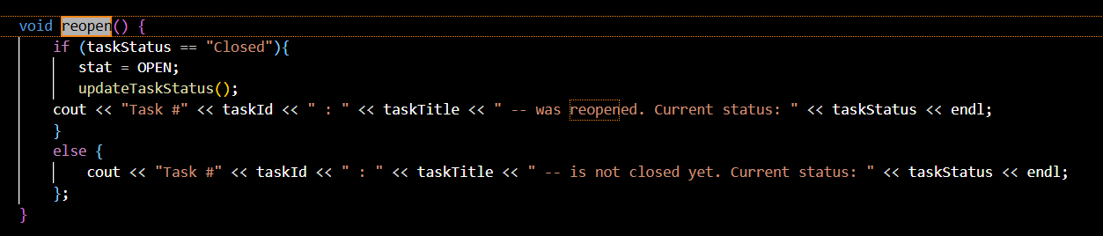
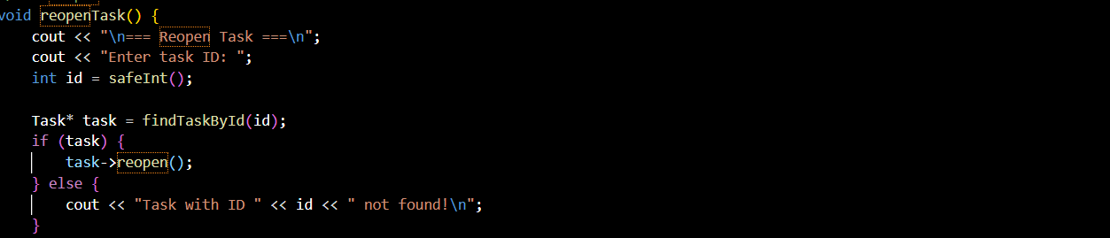
Реализация жизненного цикла задачи
Открытый
В работе
На проверке
Закрыта
6

Slide 7
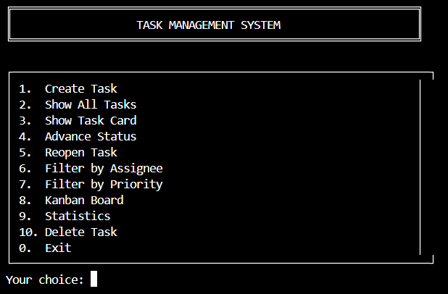
Реализация пользовательского интерфейса
Функциональность приложения (пункты меню)
1. Создать задачу.
2. Показать все задачи.
3. Показать карточку задачи.
4. Продвинуть статус.
5. Вернуть задачу в работу.
6. Фильтрация по исполнителю.
7. Фильтрация по приоритету.
8. Канбан-доска.
9. Статистика.
10. Удалить задачу.
0. Выход.
7

Slide 8
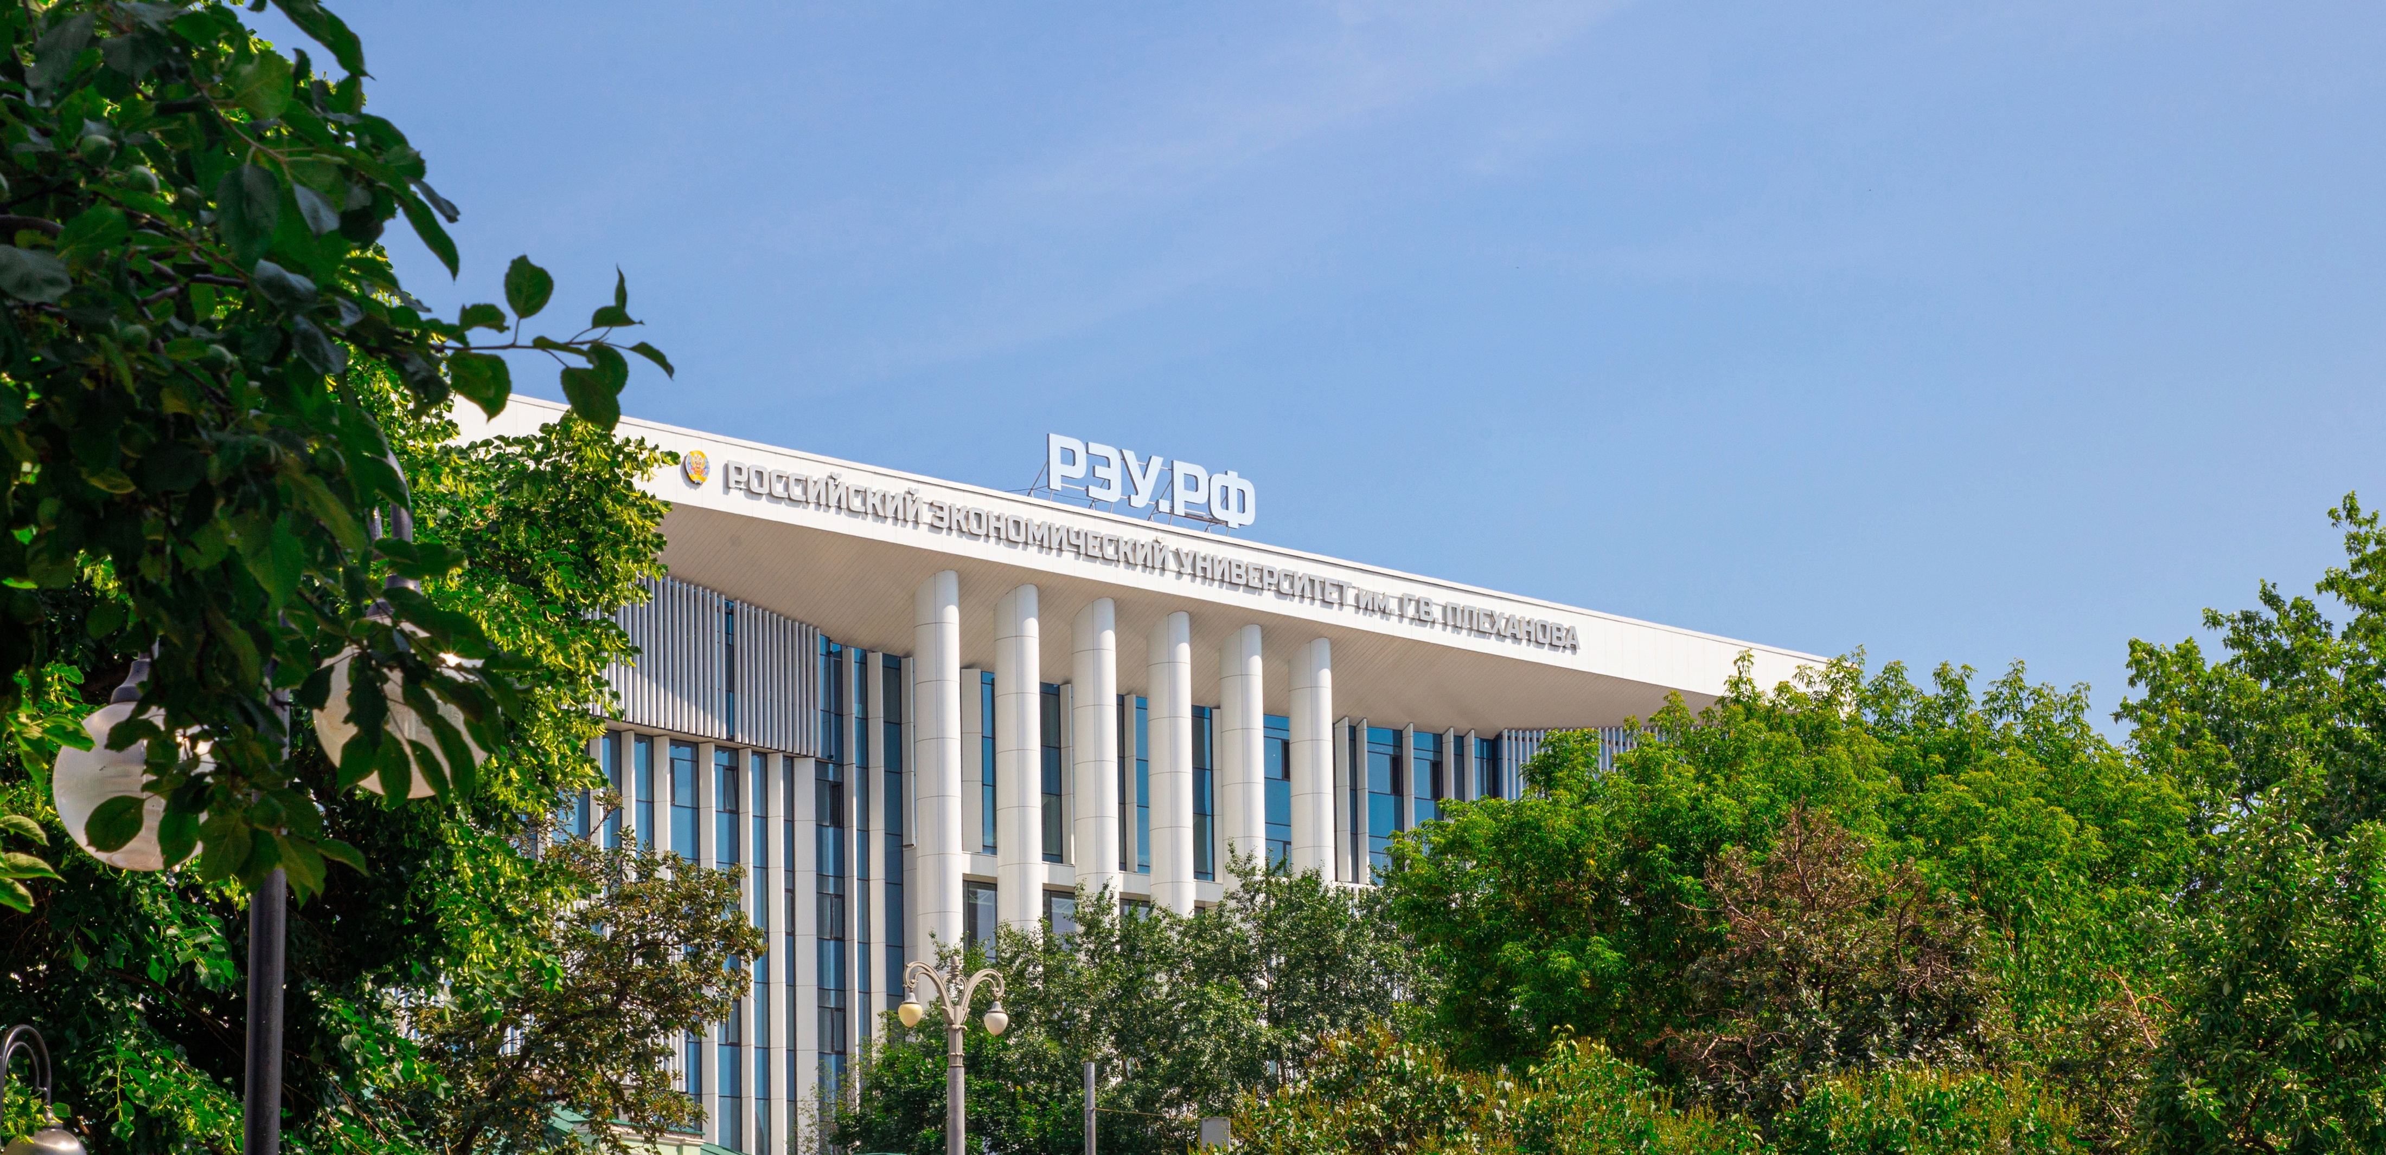
Спасибо за внимание!
8

